Slide 1






DIGITAL TALENT SCHOLARSHIP
2019
digitalent.kominfo.go.id

Slide 2
Machine Learning: Classification
Nama pembicara dengan gelar

Slide 3

Apa itu Classification
Dalam machine learning, classification termasuk pendekatan supervised-learning.
Tugasnya melakukan kategorisasi data yang tidak diketahui ke dalam kelompok class yang diskrit
Target pengelompokkan data tersebut berupa kategori
Kelompok A atau B
Warna merah atau biru
Ya atau tidak

Slide 4
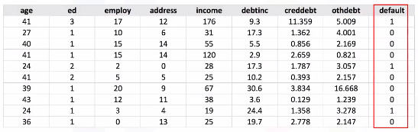
Apa Tugasnya Classification?
Diberikan sebuah himpunan observasi berupa data tabel, lengkap dengan label class-nya,
Classification harus menentukkan class dari observasi baru yang belum diberikan label class.
Data berupa Kategori

Slide 5
Contoh Kasus Classification
Sebuah bank harus menentukan apakah salah satu nasabahnya yang ingin melakukan peminjaman uang dapat mengembalikan pinjamannya atau tidak.
Yang bisa dilakukan bank ialah menganalisa data nasabah sebelumnya, nasabah dengan ciri-ciri seperti apa yang kemungkinan memiliki masalah dalam melakukan pengembalian pinjaman.
Ciri-ciri yang dimaksud adalah informasi yang dimiliki nasabah, seperti:
Umur, edukasi, lama bekerja, pendapatan, debit yang dimiliki, dll.

Slide 6

Contoh Kasus Classification
Modelling
Classifier model
0
Input
Kategorisasi
Berdasarkan informasi-informasi tersebut, sebuah classifier model dapat dibuat yang akan digunakan untuk melakukan klasifikasi data baru!
Jika nasabah baru muncul, classifier model dapat melakukan kategorisasi nasabah tersebut.

Slide 7
Target / Class dari Classification
Dari contoh yang sebelumnya, kita bias melihat bahwa target / class dari nasabah tersebut berupa binary
Memungkinkan melakukan pinjaman
Tidak memungkinkan melakukan pinjaman
Pada dasarnya, classification tidak hanya dapat melakukan binary classification tetapi juga multiclass classification.
Sebagai contoh:
Kelompok A, atau B, atau C.
Kucing, Harimau, atau Macan
Bunga anggrek, melati, atau bakung.

Slide 8
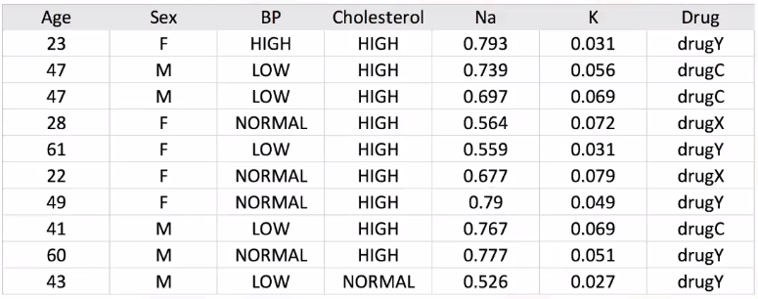
Contoh Multiclass Classification
Terdapat data pasien yang mengalami sebuah penyakit yang sama.
Namun karena kondisi tubuh pasien tersebut berbeda-beda, obat yang dianjurkan oleh dokterpun harus sesuai dengan kondisi tubuhnya.
Ada tiga tipe obat yang tersedia: drugC, drugX, dan drugY.

Slide 9
Contoh Multiclass Classification
Modelling
Classifier model
Input
Kategorisasi
Kita bisa membuat classifier model berdasarkan data pasien yang tersedia.
Jika pasien baru muncul, classifier model dapat melakukan kategorisasi, yang mana dari ketiga obat tersebut yang cocok untuk pasien tersebut.

Slide 10
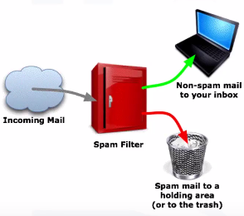
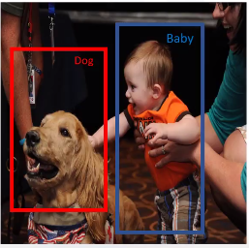
Contoh Penggunaan Classification

Slide 11
Beberapa Algoritma Classification
K-Nearest Neighbor
Decision Tree
Logistic Regression
Support Vector Machines
Neural Networks
1 Hari (Hari ini)
1 Hari (Hari berikutnya)
2 Hari (Setelah Ujian Tengah)

Slide 12
Pengukuran Evaluasi dalam Classification
Nama pembicara dengan gelar

Slide 13
Memahami Pengukuran Evaluasi
Bagian Satu

Slide 14
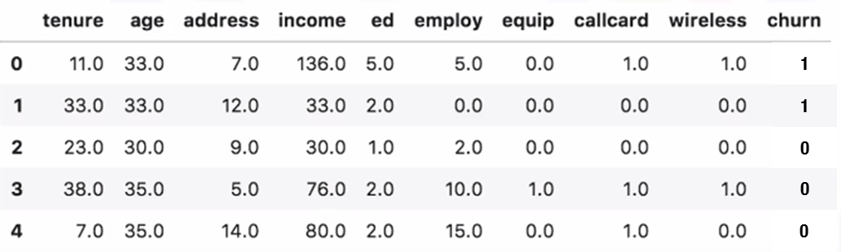
Training dan Testing Data
Pengukuran Evaluasi (Evaluation Metrics) mendeskripsikan performa dari model classifier kita.
Untuk membuat Evaluation Metrics, data training dibagi menjadi dua:
Training data = Membuat model classifier.
Testing data = Memeriksa akurasi dari classifier
Training Data
Testing Data

Slide 15


Training dan Testing Data
Training Data
Seberapa akurat model kita?
Modelling
Class yang diprediksi
Classifier model
churn
1
0
1
$$\hat{y}$$
Testing Data
Prediksi
Class yang sebenarnya
5
churn
0
0
1
$$y$$

Slide 16
Beberapa Evaluation Metrics yang Umum
Bagian Dua

Slide 17













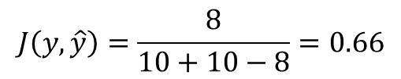

Jaccard Index
$y=$ Label/Class yang sebenarnya
$\hat{y}=$ Label/Class yang diprediksi
$J\left(y,\hat{y}\right)$
$$y$$
$$\left|y∩\hat{y}\right|$$
$$\hat{y}$$
$$=\frac{\left|y∩\hat{y}\right|}{\left|y∪\hat{y}\right|}$$
$$=\frac{\left|y∩\hat{y}\right|}{\left|y\right|+\left|\hat{y}\right|−\left|y∩\hat{y}\right|}$$
$$y=\left[0,0,0,0,0,1,1,1,1,1\right]$$
$$y$$
$$\hat{y}$$
$$y$$
$$\hat{y}$$
$$\hat{y}=\left[1,1,0,0,0,1,1,1,1,1\right]$$
$$J\left(y,\hat{y}\right)=\frac{8}{10+10−8}=0.66$$
$$J\left(y,\hat{y}\right)≈0$$
$$J\left(y,\hat{y}\right)≈1$$
Higher Accuracy

Slide 18
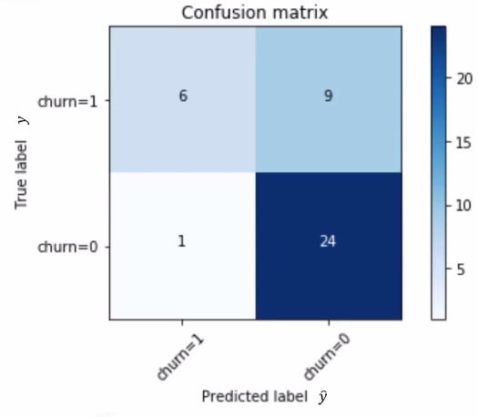
F1 Score
Cara membaca Confusion Matrix
True Positive:
Diprediksi True
Class sebenarnya True
False Negative:
Diprediksi False
Class sebenarnya True
False Positive:
Diprediksi True
Class sebenarnya False
True Negative
Diprediksi False
Class sebenarnya False
True Positive
False Negative
False Positive
True Negative

Slide 19
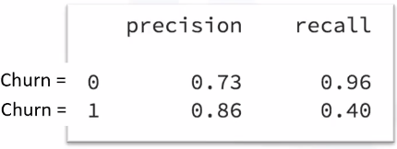
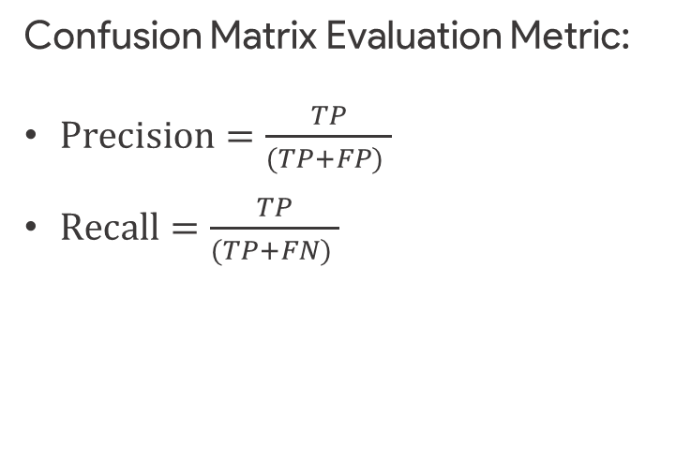
F1 Score
Confusion Matrix Evaluation Metric:
$\text{Precision}=\frac{TP}{(TP+FP) }$
$\text{Recall}=\frac{TP}{(TP+FN) }$
True Positive
False Negative
False Positive
True Negative

Slide 20

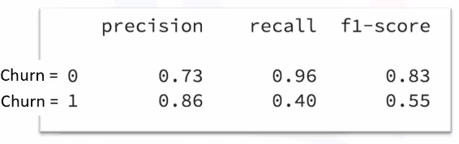
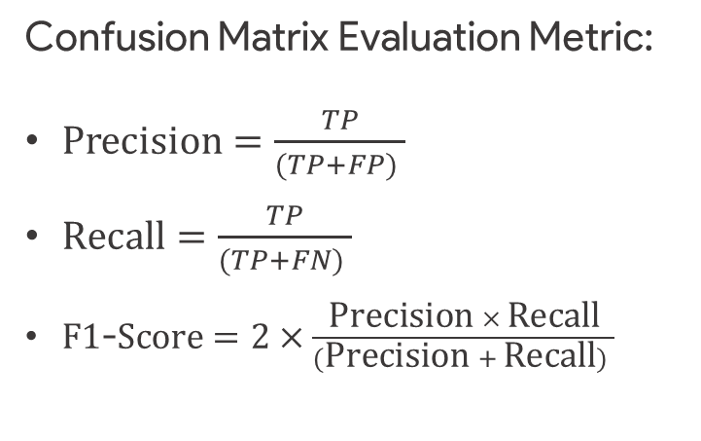
F1 Score
Confusion Matrix Evaluation Metric:
$\text{Precision}=\frac{TP}{(TP+FP) }$
$\text{Recall}=\frac{TP}{(TP+FN) }$
$F1$-$\text{Score}=2×\frac{\text{Precision} × \text{Recall}}{(\text{Precision} + \text{Recall}) }$
True Positive
False Negative
Harmonic Average dari Prec. & Rec.
False Positive
True Negative

Slide 21
Classification : K-Nearest Neighbor
Nama pembicara dengan gelar

Slide 22
Intuisi dibalik K-Nearest Neighbor
Bagian Satu

Slide 23
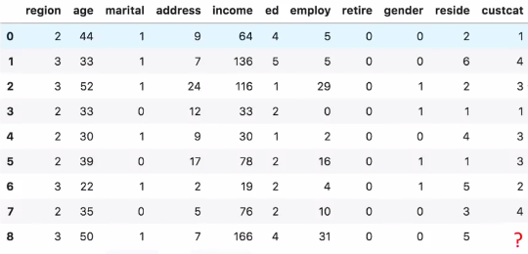
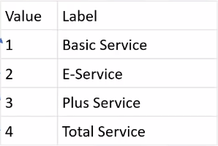
Contoh Kasus KNN
Bayangkan sebuah perusahaan provider telekomunikasi.
Perusahaan tersebut mengumpulkan data pelanggannya lengkap dengan penggunaan layanan yang dipilihnya.

Slide 24
Contoh Kasus KNN
Berdasarkan data tersebut, perusahaan seharusnya dapat menemukan pola:
Pelanggan seperti apa yang senang memilih basic, e-service, plus, dan total.

Slide 25
Contoh Kasus KNN
Ini merupakan permasalahan klasifikasi :
Diberikan sebuah dataset
Kita harus membuat model yang dapat digunakan untuk melakukan klasifikasi,
Sebagai contoh: akan memilih layanan mana pelanggan baru ini?
, lengkap dengan label yang telah ditentukan (layanan),

Slide 26
Contoh Kasus KNN
Tujuan kita adalah membuat model classifier yang akan melakukan klasifikasi pelanggan baru tersebut.
Kita akan gunakan salah satu algoritma machine learning: K-Nearest Neighbor

Slide 27
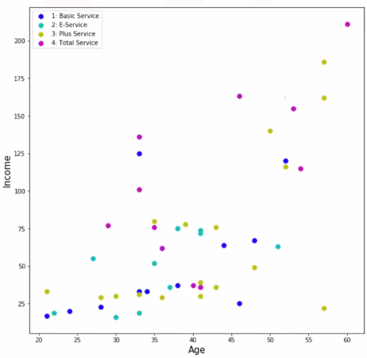
Menentukan Class dengan 1st KNN
Untuk penyederhanaan, kita hanya akan menggunakan dua variable untuk melakukan klasifikasi.
Income dan Age
Kemudian kita plot kedua variable kedalam grafik.

Slide 28
Menentukan Class dengan 1st KNN
?
Sekarang, andai pelanggan baru muncul, dengan:
Age = 50
Income = 166
Termasuk kategori manakah pelanggan baru ini?

Slide 29
Menentukan Class dengan 1st KNN
?
Salah satu logika paling sederhana:
Data terdekat dengan kita memiliki ciri-ciri (umur dan pendapatan) yang serupa dengan kita.
Mari kita lihat data yang terdekat dengan pelanggan baru.

Slide 30
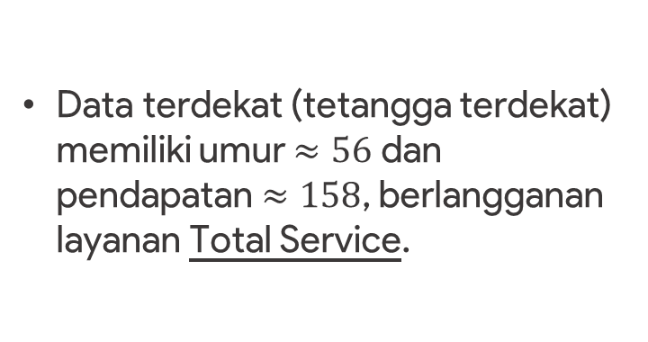
Menentukan Class dengan 1st KNN
?
Data terdekat (tetangga terdekat) memiliki umur $≈56$ dan pendapatan $≈158$, berlangganan layanan Total Service.

Slide 31
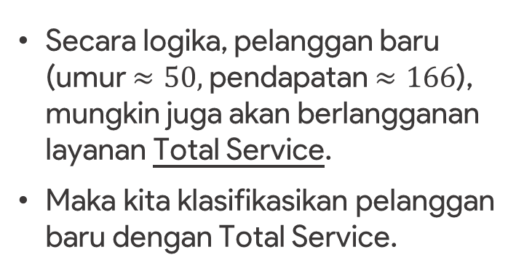
Menentukan Class dengan 1st KNN
?
Secara logika, pelanggan baru (umur $≈50,$ pendapatan $≈166$), mungkin juga akan berlangganan layanan Total Service.
Maka kita klasifikasikan pelanggan baru dengan Total Service.

Slide 32
Menentukan Class dengan 1st KNN
Proses ini disebut dengan 1st KNN.
Melihat kecenderungan class data baru dari tetangga terdekat kita.
Namun bagaimana jika tetangga terdekat kita ternyata salah memilih layanan?
Misalnya, secara tidak sengaja memilih layanan tersebut, dan sebetulnya tidak menginginkan layanan tersebut.
Melakukan klasifikasi hanya dengan melihat satu tetangga terdekat saja sangat rentan terjadi kesalahan klasifikasi.

Slide 33
Menentukan Class dengan 5 KNNs
?
Sekarang, daripada hanya satu, bagaimana jika kita melihat 5 tetangga terdekat kita?
Dan penentuan class, berdasarkan mayoritas class disekelilingnya?

Slide 34
Menentukan Class dengan 5 KNNs
?
3 tetangga terdekat = Plus Service
2 tetangga terdekat = Total Service
Dari 5 ketetanggaan, pelanggan baru ternyata memiliki kecenderungan memilih Plus Service

Slide 35
Menentukan Class dengan 5 KNNs
?
Ini merupakan intuisi dasar dari
K-Nearest Neighbor

Slide 36
Algoritma K-Nearest Neighbor
Bagian Dua

Slide 37
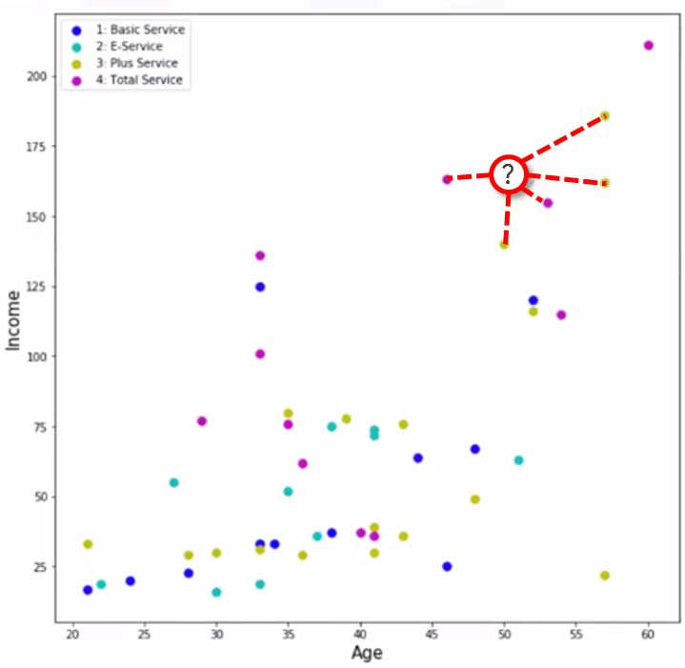
Apa itu K-Nearest Neighbor
Sebuah metode untuk melakukan klasifikasi berdasarkan similaritas terhadap data lainnya.
Beberapa data terdekat disebut dengan “Tetangga” atau “Neighbors”
Tetangga yang terdekat dianggap memiliki fitur yang serupa dengan data yang dimaksud.

Slide 38
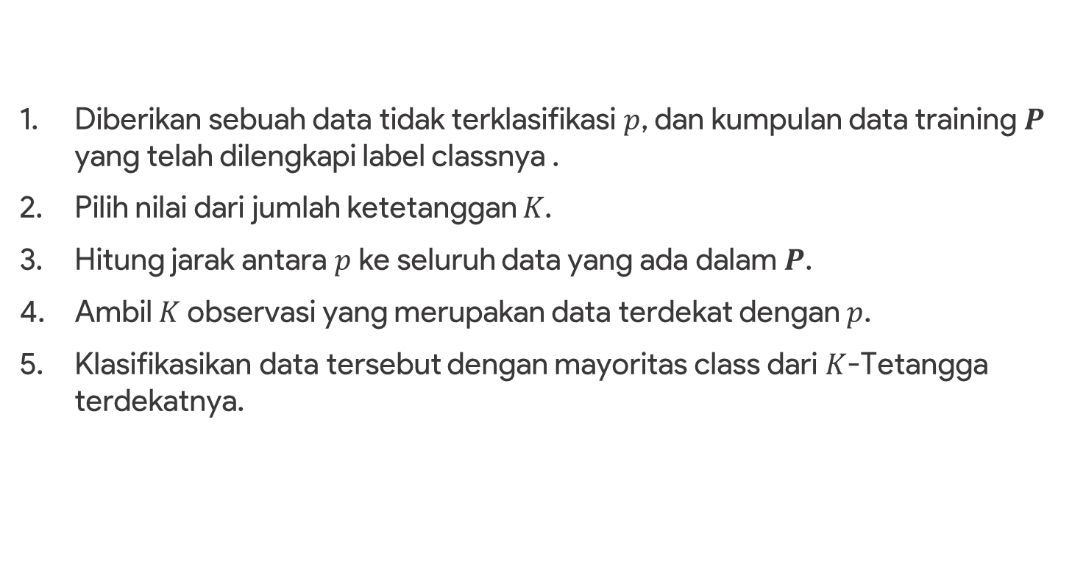
Algoritma K-Nearest Neighbor
Diberikan sebuah data tidak terklasifikasi $p$, dan kumpulan data training $P$ yang telah dilengkapi label classnya .
Pilih nilai dari jumlah ketetanggan $K$.
Hitung jarak antara $p$ ke seluruh data yang ada dalam $P$.
Ambil $K$ observasi yang merupakan data terdekat dengan $p$.
Klasifikasikan data tersebut dengan mayoritas class dari $K$-Tetangga terdekatnya.

Slide 39
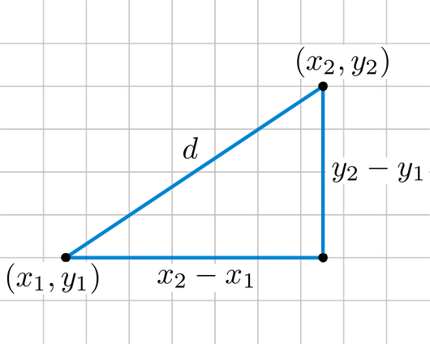

Mencari Jarak Antara 2 Titik di 2D
$$\sqrt{{\left(x_{2}−x_{1}\right)}^{2}+{\left(y_{2}−y_{1}\right)}^{2}}$$

Slide 40
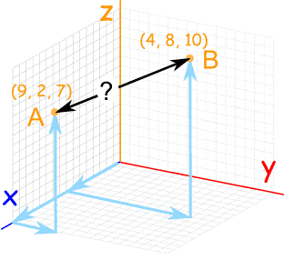
Mencari Jarak Antara 2 Titik di 2D
$$\sqrt{{\left(x_{2}−x_{1}\right)}^{2}+{\left(y_{2}−y_{1}\right)}^{2}+{\left(z_{2}−z_{1}\right)}^{2}}$$

Slide 41
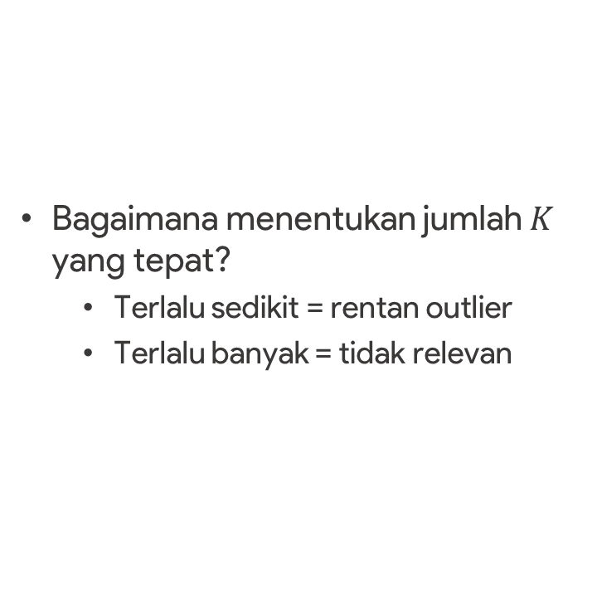

Menentukan Jumlah $K$
Bagaimana menentukan jumlah $K$ yang tepat?
Terlalu sedikit = rentan outlier
Terlalu banyak = tidak relevan

Slide 42
Training dan Testing Data
Bagi training data kita menjadi 2 :
Training data = Membuat model classifier.
Testing data = Memeriksa akurasi dari classifier
Training Data
Testing Data

Slide 43
Training dan Testing Data
Training Data
Modelling
Classifier model
Class
2
Tidak
Akurat!!
Testing Data
Input
class = 3

Slide 44
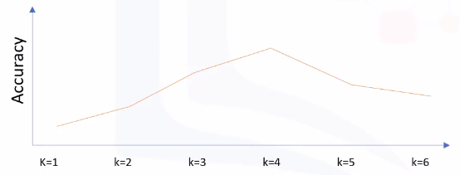
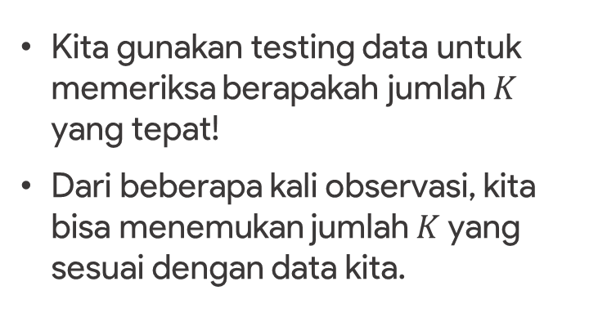
Menentukan Jumlah $K$
Kita gunakan testing data untuk memeriksa berapakah jumlah $K$ yang tepat!
Dari beberapa kali observasi, kita bisa menemukan jumlah $K$ yang sesuai dengan data kita.

Slide 45
Membuat Boundary Decision dengan KNN
Bagian Tiga

Slide 46
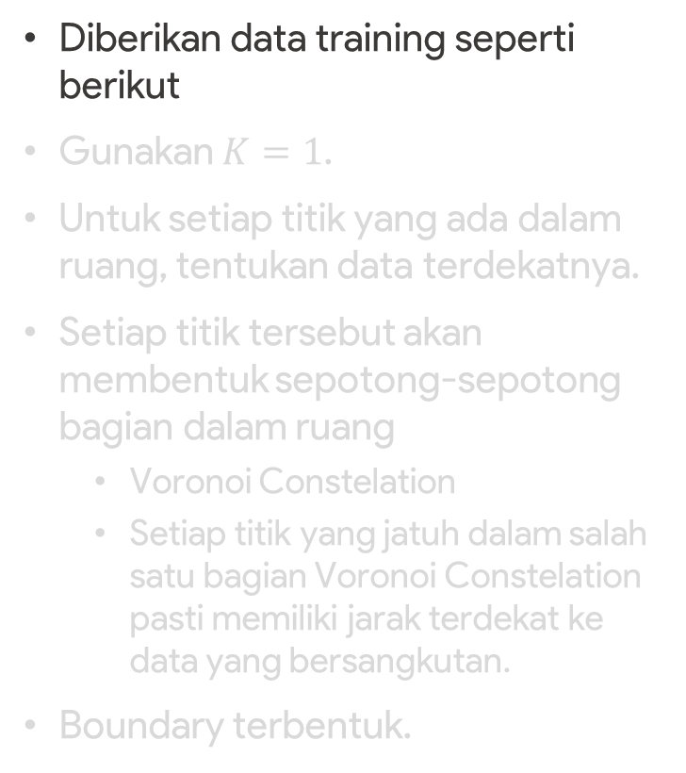
Membuat Boundary Decision
Diberikan data training seperti berikut
Gunakan $K=1$.
Untuk setiap titik yang ada dalam ruang, tentukan data terdekatnya.
Setiap titik tersebut akan membentuk sepotong-sepotong bagian dalam ruang
Voronoi Constelation
Setiap titik yang jatuh dalam salah satu bagian Voronoi Constelation pasti memiliki jarak terdekat ke data yang bersangkutan.
Boundary terbentuk.

Slide 47
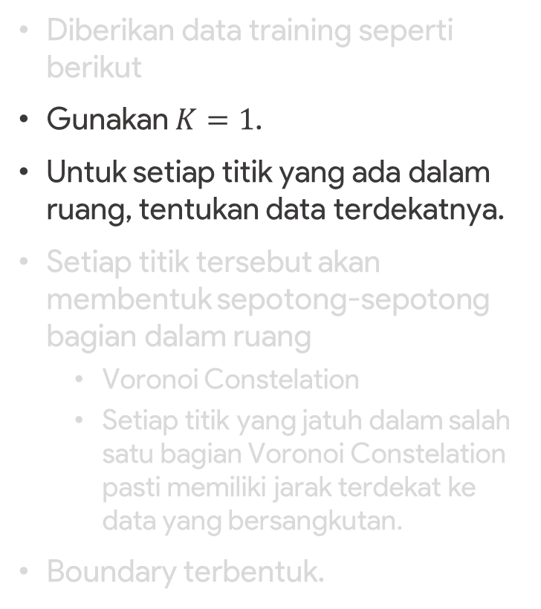
Membuat Boundary Decision
Diberikan data training seperti berikut
Gunakan $K=1$.
Untuk setiap titik yang ada dalam ruang, tentukan data terdekatnya.
Setiap titik tersebut akan membentuk sepotong-sepotong bagian dalam ruang
Voronoi Constelation
Setiap titik yang jatuh dalam salah satu bagian Voronoi Constelation pasti memiliki jarak terdekat ke data yang bersangkutan.
Boundary terbentuk.

Slide 48
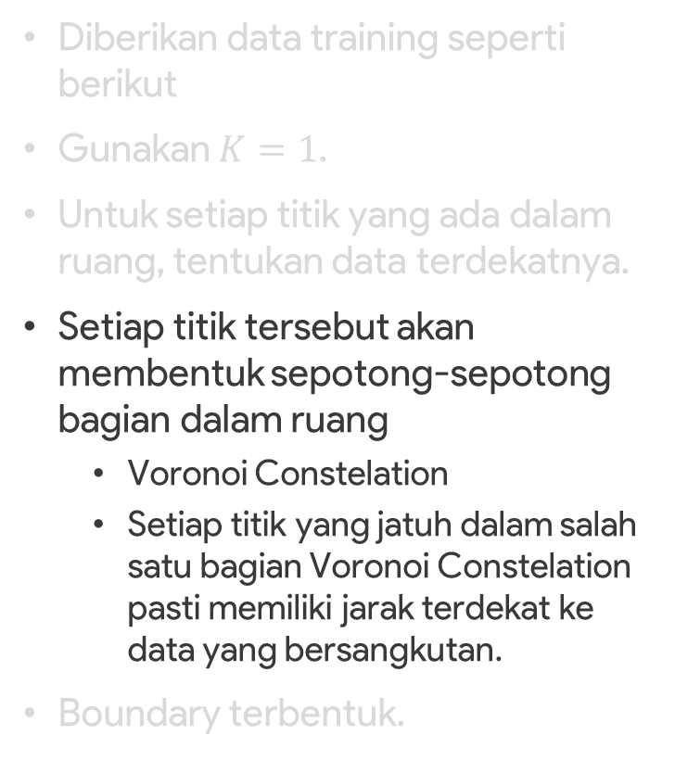
Membuat Boundary Decision
Diberikan data training seperti berikut
Gunakan $K=1$.
Untuk setiap titik yang ada dalam ruang, tentukan data terdekatnya.
Setiap titik tersebut akan membentuk sepotong-sepotong bagian dalam ruang
Voronoi Constelation
Setiap titik yang jatuh dalam salah satu bagian Voronoi Constelation pasti memiliki jarak terdekat ke data yang bersangkutan.
Boundary terbentuk.

Slide 49
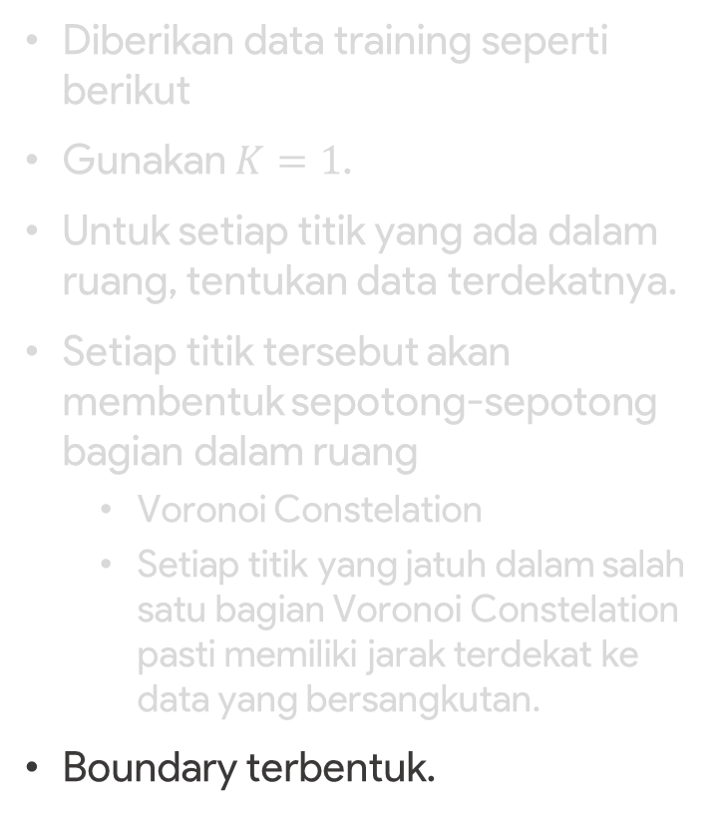
Membuat Boundary Decision
Diberikan data training seperti berikut
Gunakan $K=1$.
Untuk setiap titik yang ada dalam ruang, tentukan data terdekatnya.
Setiap titik tersebut akan membentuk sepotong-sepotong bagian dalam ruang
Voronoi Constelation
Setiap titik yang jatuh dalam salah satu bagian Voronoi Constelation pasti memiliki jarak terdekat ke data yang bersangkutan.
Boundary terbentuk.

Slide 50





IKUTI KAMI
digitalent.kominfo
digitalent.kominfo
DTS_kominfo
Digital Talent Scholarship 2019
Pusat Pengembangan Profesi dan Sertifikasi
Badan Penelitian dan Pengembangan SDM
Kementerian Komunikasi dan Informatika
Jl. Medan Merdeka Barat No. 9
(Gd. Belakang Lt. 4 - 5)
Jakarta Pusat, 10110
digitalent.kominfo.go.id

